Slide 1
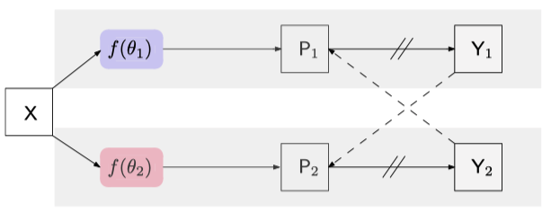
backbone
Overview: 结合了伪标签和一致性正则化做弱监督的一个工作是CPS，即有标签图像的直接监督 + 无标签图像的伪标签交叉监督。
Method：两个结构一样、初始化不同的网络，图像X经过同样的增强后分别输入，得到两个prediction map(P1,P2), 再经过argmax得到伪标签(Y1,Y2)。
Remark: 如果要对这个流程做改进，可以考虑在改善有标签的监督损失同时：
挑选伪标签
refine伪标签

Slide 2
Select pseudo label
Method: 从两个网络中，挑选性能更好的网络，将它对无标注数据的预测作为伪标签，监督另一个网络
Steps:

Slide 3
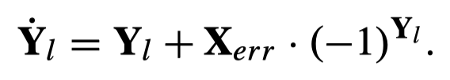

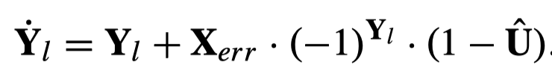
Refine pseudo label
Method: 识别pseudo label中的噪声(像素)，然后修正这些噪声(因为是二分类任务，所以取反标签)
Steps:
calculate noisy map. 即找出哪些位置的像素可能是错误分割的。可选方法如下：
置信学习：计算预测分割和真实分割的联合概率矩阵，再在每个类别里选择置信度低的像素，把它们当作error
原型学习：用另一个模型的预测计算prototype，然后计算每个像素的特征向量与prototype的距离，得到”真实”标签。选择那些预测标签与”真实”标签矛盾的像素作为error
熵估计：对预测图的每一个像素都计算一个熵，把具有high entropy的像素当作error
lebel refine. 即修正noisy map对应像素的标签。可选方法如下：
hard refine：对error像素的标签直接取反
soft refine: 不完全地取反 , \tao是人工指定的权重，比如0.8
dynamically refine：利用step 1(3)计算的熵, 在对噪声分布图上的标签取反的时候, 为熵值大的像素分配小的权重。注意这一步和step 1(3)不能同时采用，否则矛盾。 U是正则化的噪声分布图

Slide 4
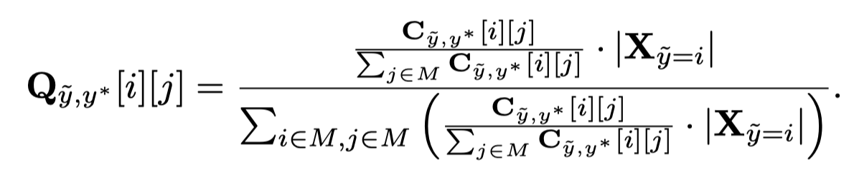

1(1)置信学习
假设model1预测出了n对(image, probability, label)，同时model2也预测出了n对(image, probability’, label’).
对每一个pixel, 根据probability’计算每一个类的平均概率t(j). 如果存在某个pixel, 它的label = i，但是probability(j) > t(j), 那么就认为它是被错误标注的。
因此就可以计算一个confusion matrix C, 其中C[i][j] := # of pixels with label i, but true label is j.
有了confusion matrix, 就可以进一步计算label和label’的joint confident matrix Q:
最后，在每个类里，选择置信概率最低的 个像素作为error

Slide 5
1(2)原型学习
给定一张无标注的图像X, model1、2分别产生的伪标签Y、Y‘, model 2产生的probability P’ (P‘经过argmax得到Y’)和在classifier之前的特征图F‘.
用Y’作mask，对F‘做confidence-weighted masked average pooling得到前景和背景的原型P(obj), P(bg). 这里的confidence 就是probability.
接下来就可以计算某个像素的特征向量 F’(v) 和 P(obj), P(bg) 的距离. 如果这个像素的伪标签Y属于前景，但是它的特征向量离背景的原型更近，那么就认为它是错误分类的；反之亦然.

Slide 6
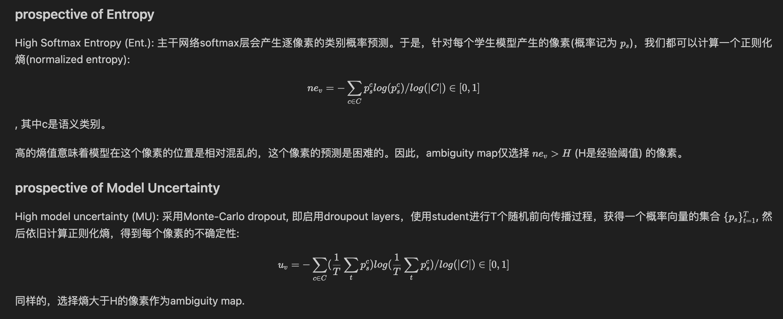
1(3)熵估计

Slide 7
额外使用scribble annotation: 损失函数加上 partial cross entropy loss

Slide 8

About me
Name: Yuyu Liu
Major: Mathematics and Applied Mathematics
Institute: Southern University of Science and Technology (Double First-class)
Research Interest: Currently primarily interested in deep learning and its applications in other natural science domains, e.g. Biology and Healthcare

Slide 9
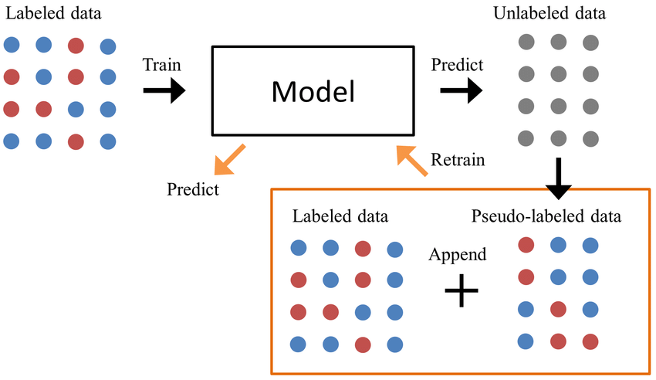
Pseudo Label Method for Medical Image Segmentation

Slide 10
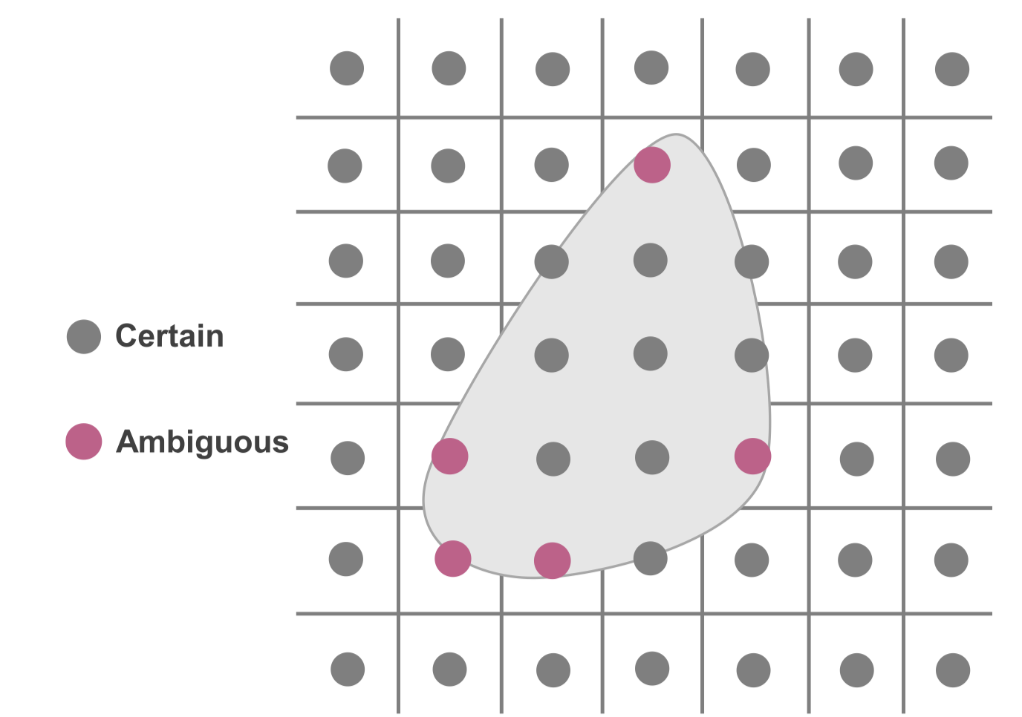
Refine Pseudo Labels

Slide 11




$$P_{1}$$
$$F_{1}$$
X
$$P_{2}$$
$$F_{2}$$

Slide 12
$$P_{1}$$
$$F_{1}$$
X
$$P_{2}$$
$$F_{2}$$
Step1: Select more reliable network

Slide 13

$$P_{1}$$
$$F_{1}$$
X
$$P_{2}$$
$$Y_{2}$$
$$F_{2}$$
Step2: Refine pseudo label

Slide 14


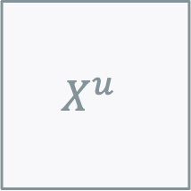
$$P_{1}$$
$$F_{1}$$
$$X^{u}$$
$$l_{pseudo}=cross entropy loss$$
$$P_{2}$$
$$Y_{2}$$
$$F_{2}$$
$$L_{total} =L_{s}+τ·L_{pseudo}$$

Slide 15
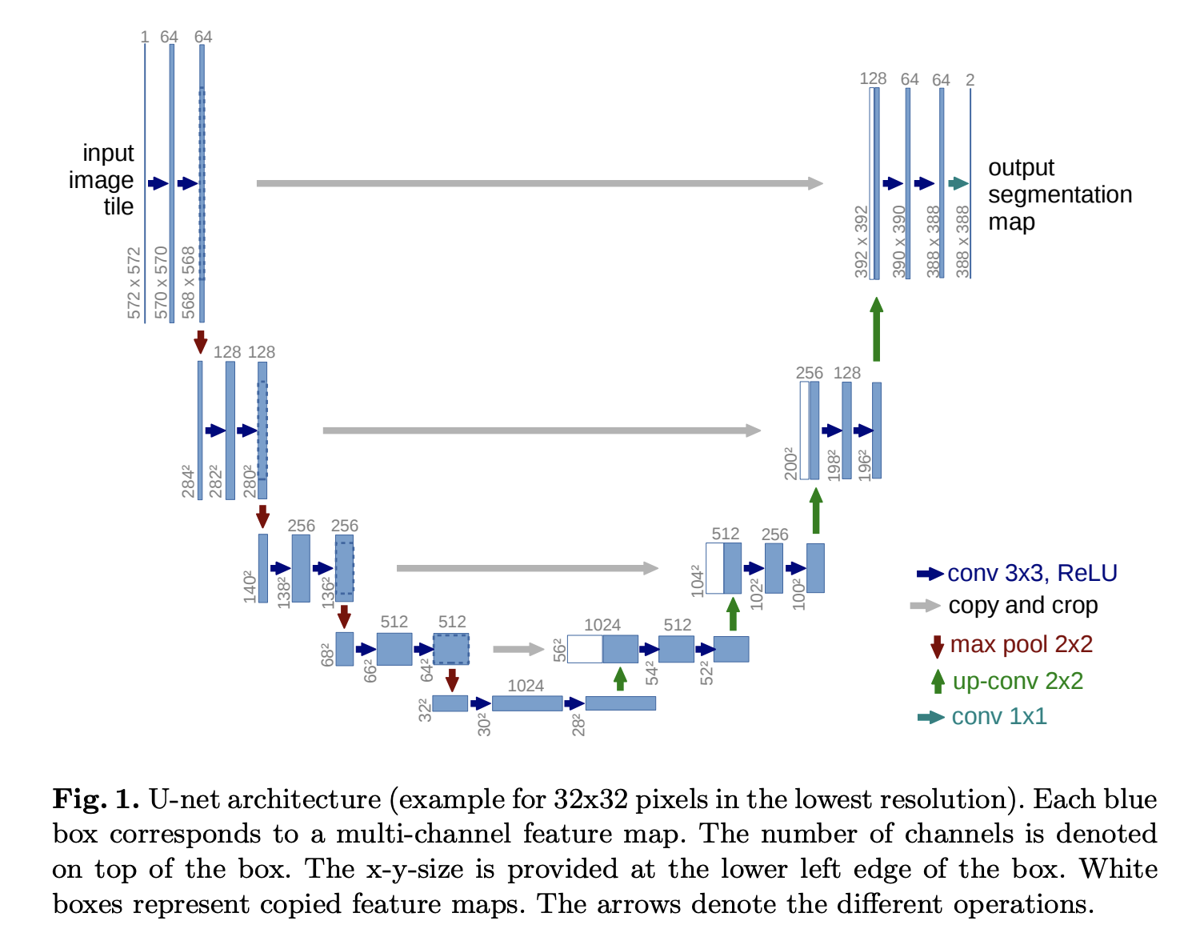
Backbones

Slide 16
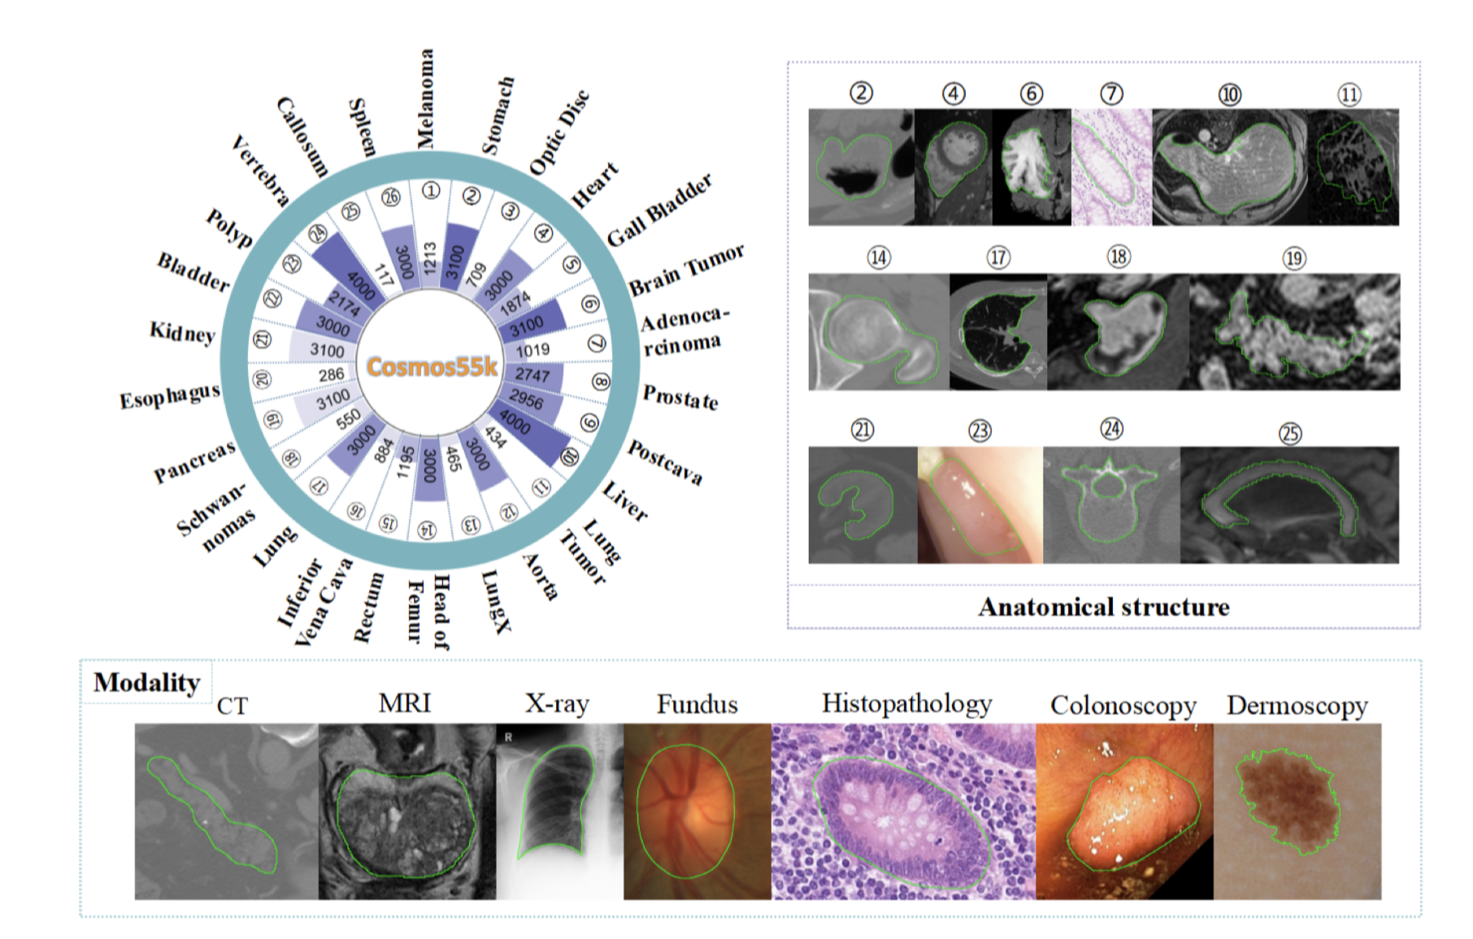
Dataset

Slide 17
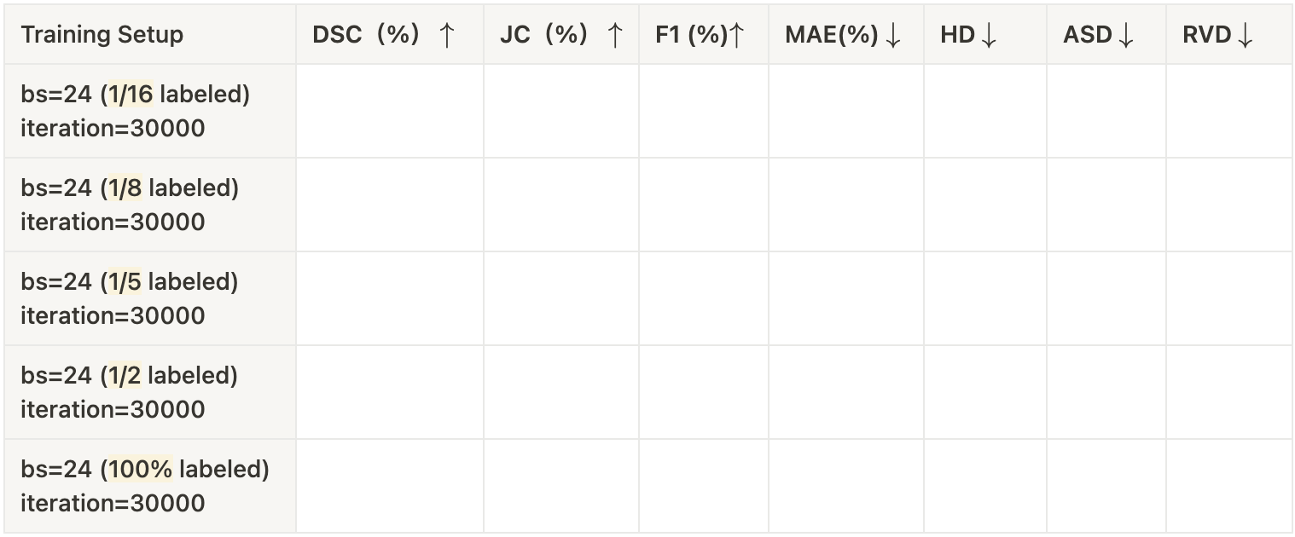
Experimental Settings

Slide 18
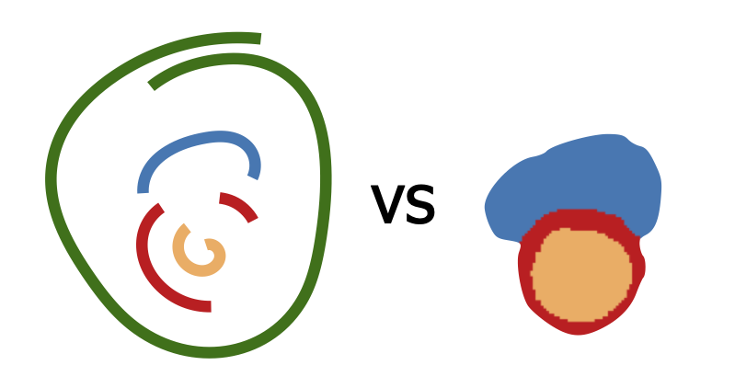
Future plan:
Scribble Annotations

